Slide 1

نرم‌افزارهای مدیریت نسخه
Version Control Management

Slide 2
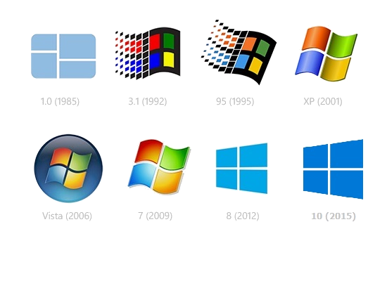
نسخه ها

Slide 3

دلایل استفاده
پشتیبان گیری از اطلاعات

Slide 4
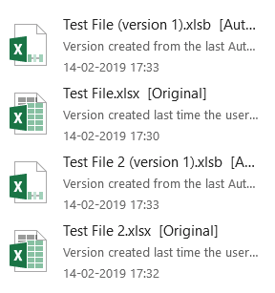
دلایل استفاده
ذخیره نسخه های مختلف

Slide 5
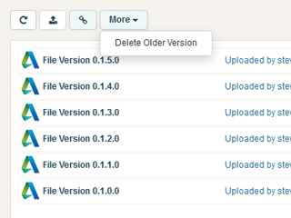
دلایل استفاده
دستیابی به نسخه های مختلف

Slide 6
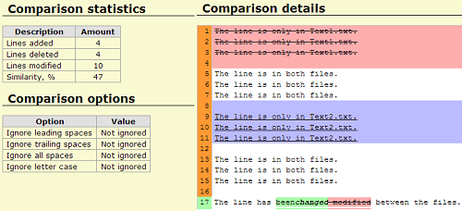
دلایل استفاده
نشان دادن تفاوت ها

Slide 7


Slide 8
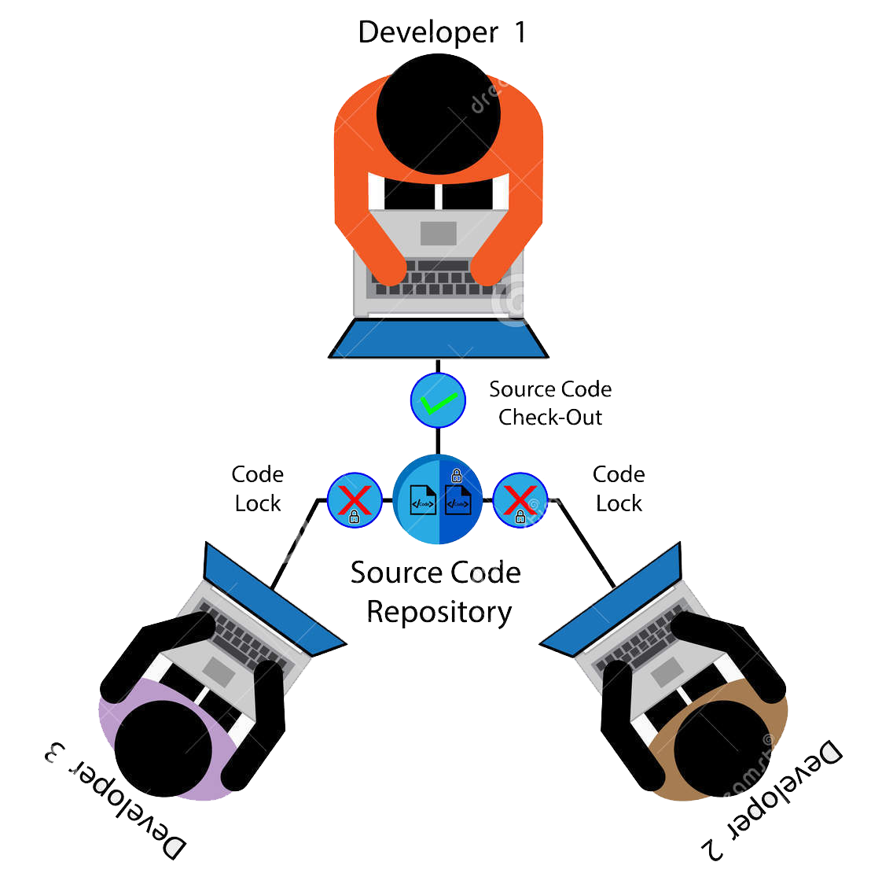
دلایل استفاده
همکاری تیمی

Slide 9
نرم‌افزار های کنترل نسخه
SVN
Mercurial
Team Foundation Server
Git
CVS

Slide 10
سوال؟
مفاهیم کنترل ورژن
طریقه نسخه بندی

